Slide 1
Opdracht 3 Klasnetwerk
Pim Lefevere
Sebastien Nussbaum
Joachim Van de Velde
Kevin Verlinde Projecten II – Groep7

Slide 2
Inhoud
Materiaal (Klasnetwerk)
Logisch model
IP-Adressering
Fysiek model
Lab opstelling
Offerte

Slide 3
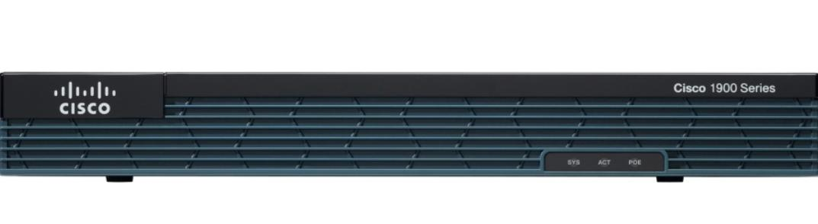
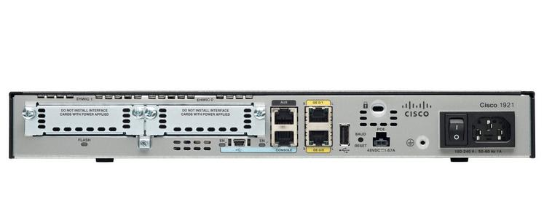
Materiaal (klasnetwerk) – Router
Cisco 1921
Interfaceadapters: 2-port Serial WAN Int card
Rack mounts

Slide 4
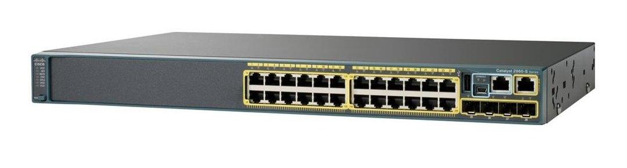
Materiaal (klasnetwerk)– Switchen
Cisco Catalyst 2960-X
Gigabit Ethernet

Slide 5
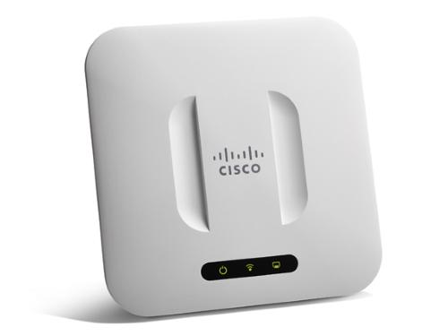
Materiaal (klasnetwerk) – Acces Points
Cisco WAP 371
POE
802.11ac
Gigabit Ethernet LAN Int.
Geen controller voor setup nodig

Slide 6
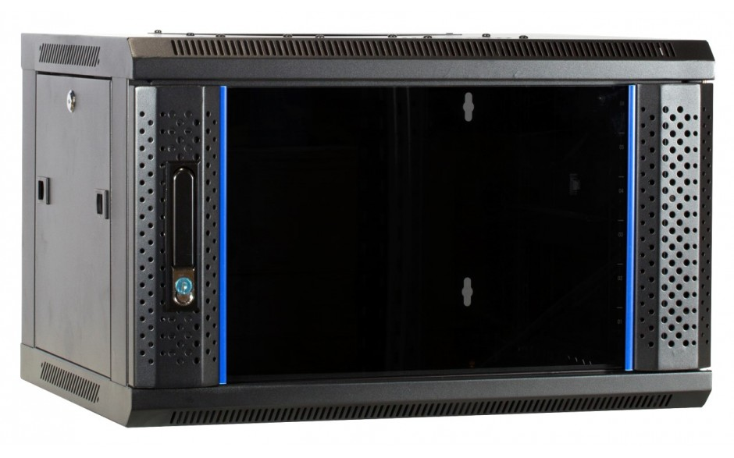
Materiaal (klasnetwerk)– Patchkast
6U Wandkast met glazen deur
6-wegs stekkerdoos

Slide 7
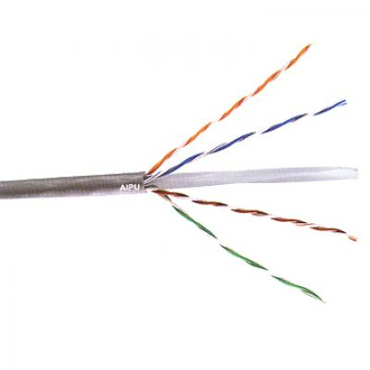
Materiaal (klasnetwerk)– Bekabeling
CAT6 UTP Netwerkkabel
RJ45 CAT6 connectors
RJ45 knikbeschermers

Slide 8
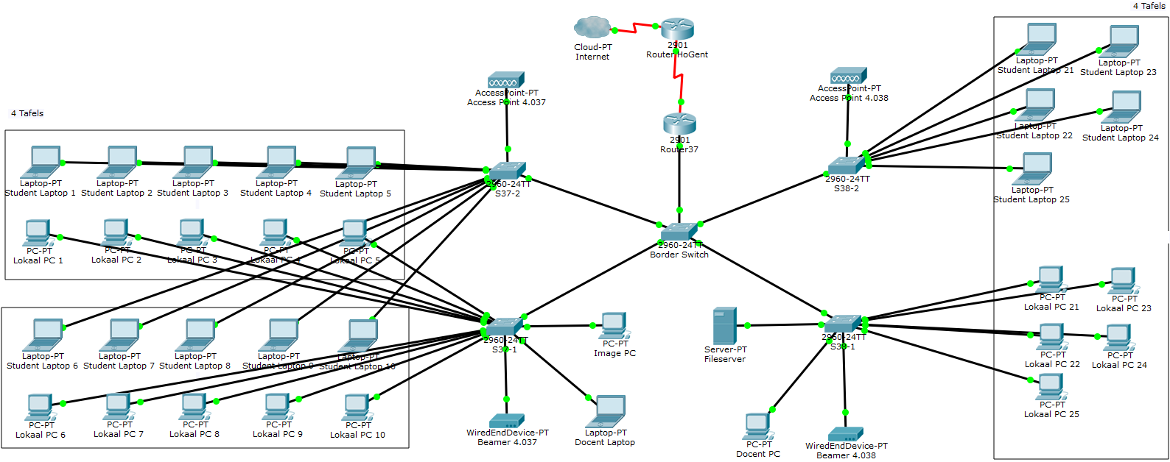
Logisch model

Slide 9
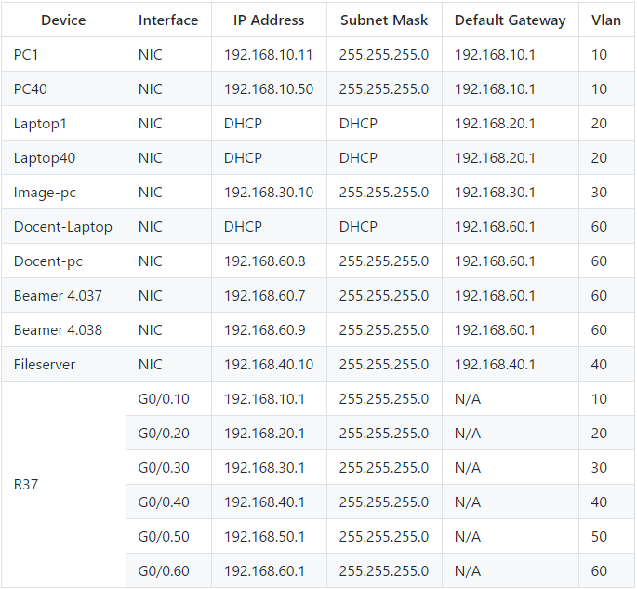
IP-adressering

Slide 10
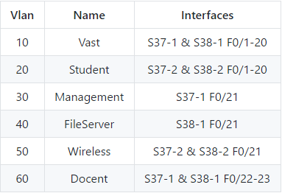
VLAN’s

Slide 11
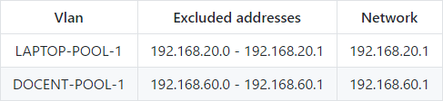
DHCP Pools

Slide 12
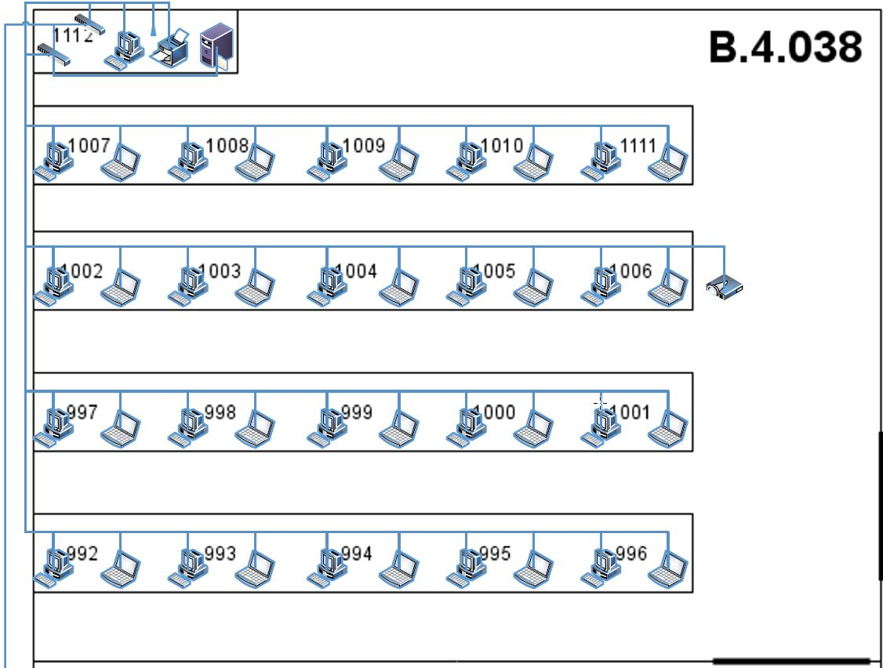
Fysiek model

Slide 13
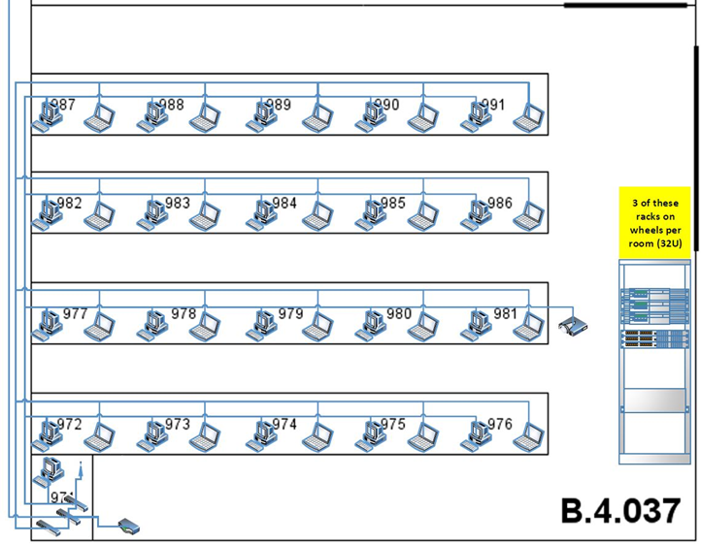
Fysiek model

Slide 14
Lab opstelling
Bundel CCNA Basic Core
Router (x3)
Cisco 1941/K9
HWIC-2T
Switch (x3)
C2960 24TC-L

Slide 15
Lab opstelling
32U Relay Rack
19inch 4U lade
6-wegs stekkerdoos
Bekabeling
Cat6 patchkabels
3m -> verbinden computers
1m -> verbinden apparaten

Slide 16
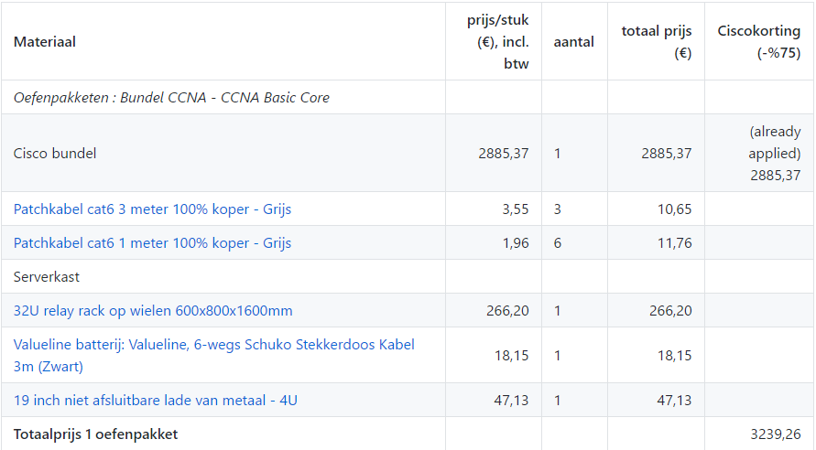
Offerte Labopstelling

Slide 17
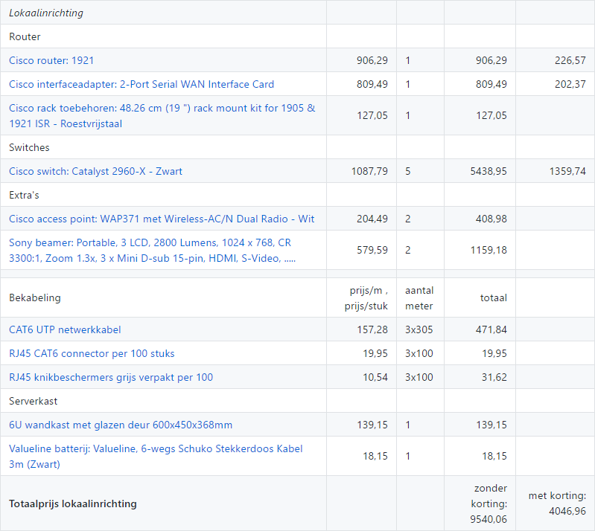
Offerte Klasindeling

Slide 18
Offerte – Totaalprijs
lokaalinrichting + 6 oefenpakketten €23609,57 (met ciscokorting)

